Slide 1
Internet i mrežne usluge
Uporaba elektroničke pošte

Slide 2
Obična razglednica

Slide 3
Obrazac elektroničke pošte

Slide 4
Struktura e-pošte

Slide 5
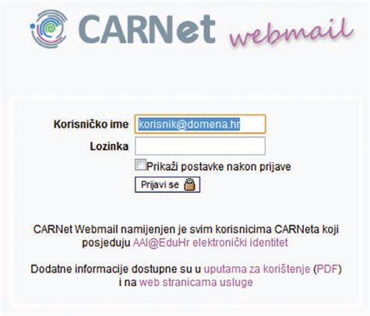
Prijava u CARNetov webmail

Slide 6
Sučelje CARNetova webmaila

Slide 7
Obrazac za izmjenu lozinke

Slide 8
Primjeri zaporki (lozinki)

Slide 9
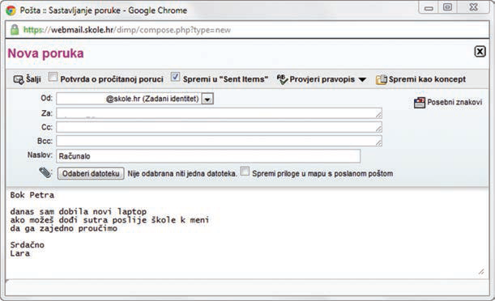
Obrazac za pisanje nove poruke e-pošte

Slide 10
Inbox – ulazni sandučić e-pošte

Slide 11
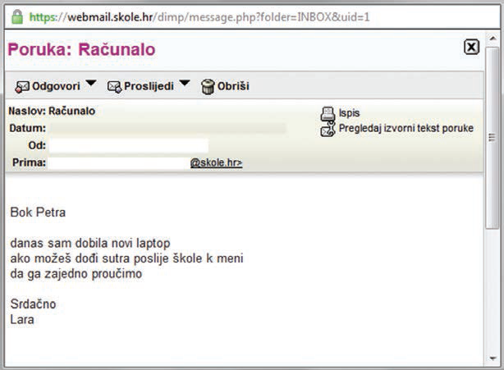
Otvorena prispjela poruka

Slide 12
Odgovor na prispjelu poruku

Slide 13
Tvoj zadatak
Sad kada znaš kako koristiti Webmail pošalji poruku prijatelju
što moraš znati da bi tvoja poruka stigla ?
poštuj pravila lijepog ponašanja (naslov, pozdrav, potpis na kraju poruke…)

